Slide 1

Data Warehouse Program Studi Sistem Informasi Fakultas Ilmu Komputer dan Rekayasa
Dr. Mardiani, S.Si., M.T.I

Slide 2
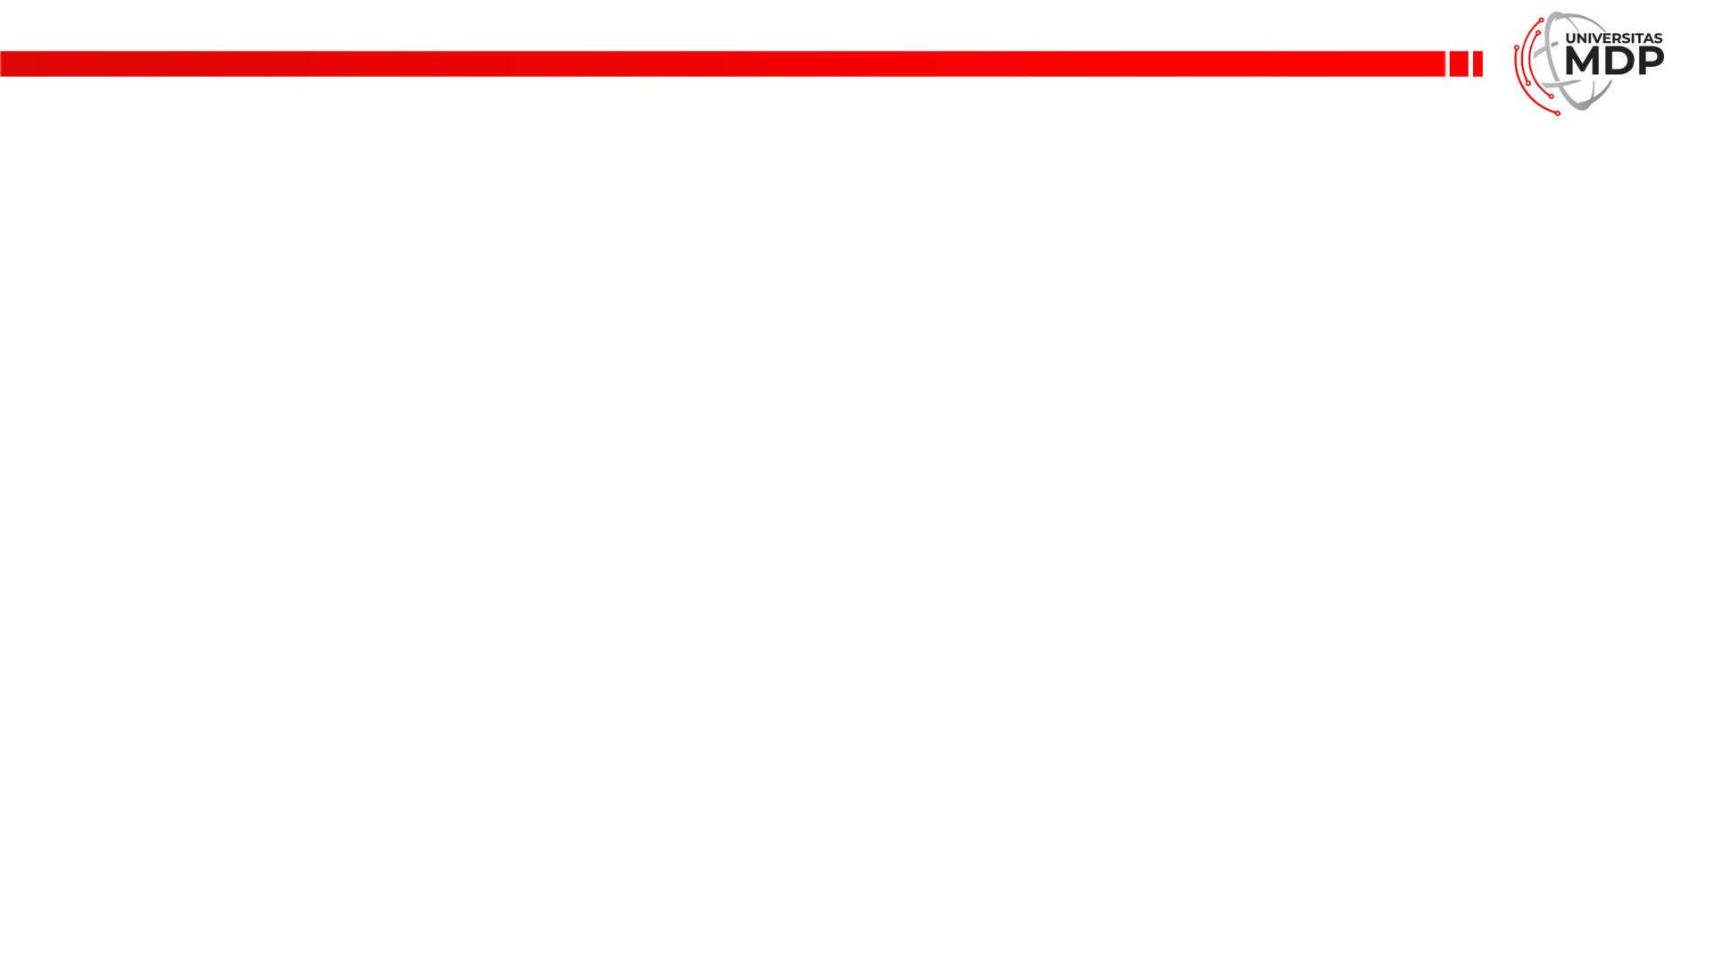
DATA MINING

Slide 3
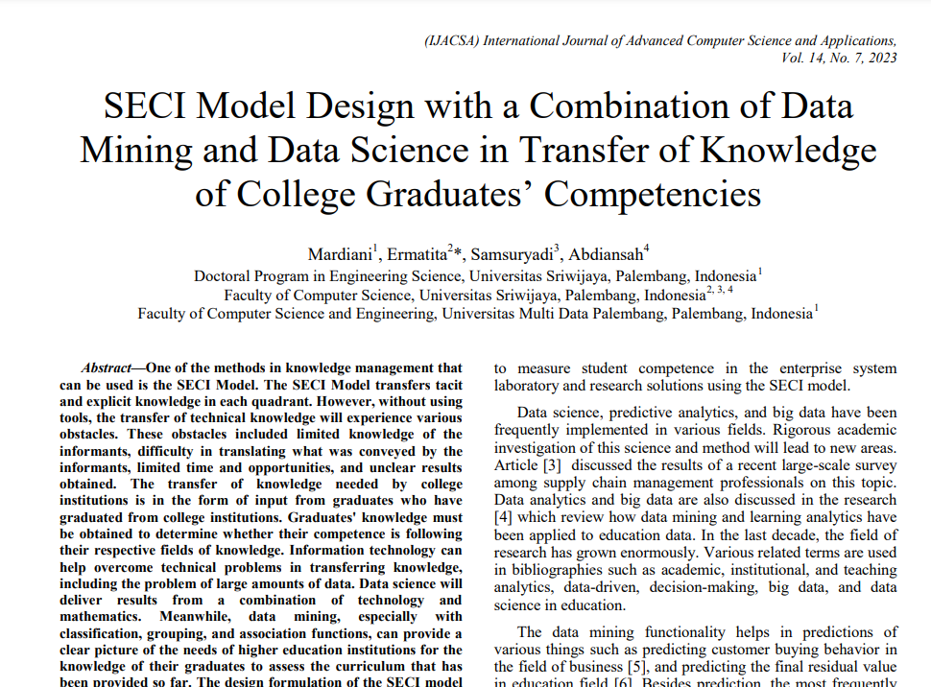
Publikasi-publikasi Data Mining

Slide 4
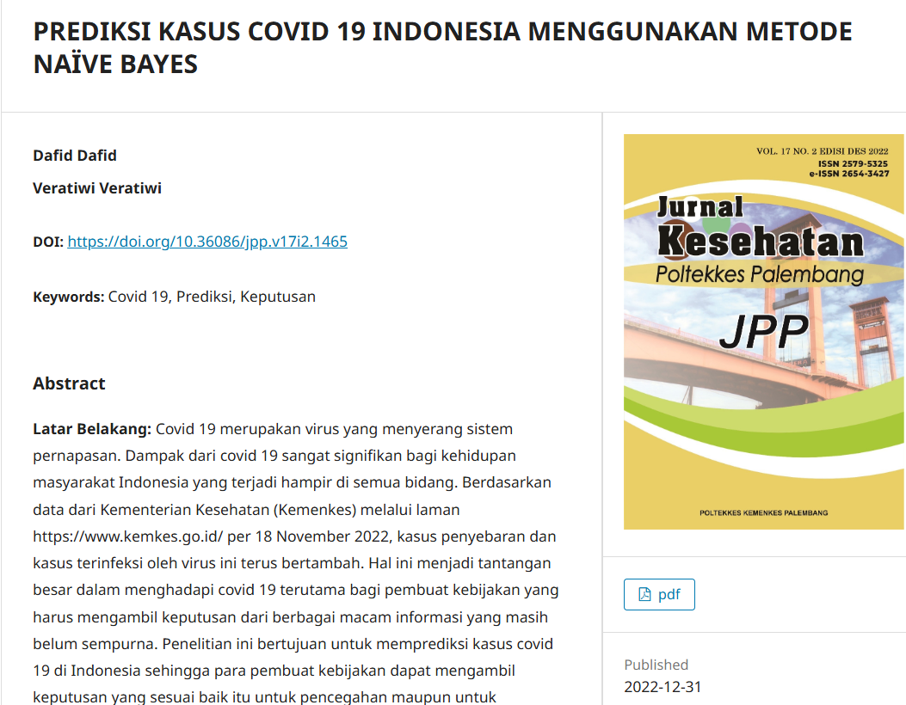
Publikasi-publikasi Data Mining

Slide 5
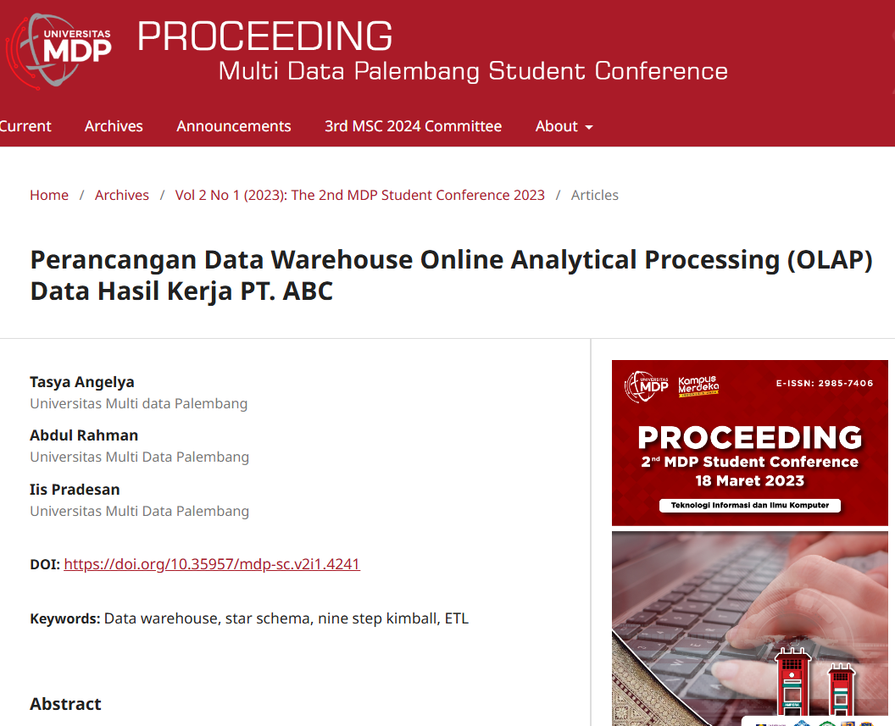
Publikasi-publikasi Data Mining

Slide 6
Apa Data Mining?
Data mining (pencarian pengetahuan dari data)
Mengekstrak secara otomatis pola atau pengetahuan yang menarik (tidak sederhana, tersembunyi, tidak diketahui sebelumnya, berpotensi berguna) dari data dalam jumlah sangat besar.

Slide 7
Data Mining adalah usaha penemuan pengetahuan di intelejensia buatan (bidang machine learning) atau analisis statistik dengan mencari atau menemukan aturan-aturan, pola-pola dan struktur dari himpunan data yang besar.

Slide 8
Mengapa Data Mining: Banjir Data
Twitter: 8000an tweet per detik 🡪 600 juta tweet per hari.
Facebook: 30 milyar item (link, status, note, foto dst) per bulan. 500 juta user menghabiskan 700 milyar menit per bulan di situs FB.
Indomaret: 4500an gerai, asumsikan 3 transaksi per menit = 12 juta transaksi per hari se Indonesia.
Kartu kredit visa: berlaku di 200 negara. 10 ribu transaksi per detik 🡪 850 juta transaksi per hari.

Slide 9
Apa Datamining?
Nama alternatif: Knowledge discovery (mining) in databases (KDD), knowledge extraction, data/pattern analysis, data archeology, data dredging, information harvesting, business intelligence dsb
Keuntungan bagi organisasi yang menerapkan data mining?

Slide 10
Keuntungan Datamining
Perusahaan fokus ke informasi yg berharga di datawarehouse/databasenya.
Meramalkan masa depan 🡪 perusahaan dapat mempersiapkan diri

Slide 11
Contoh:
Midwest grocery chain menggunakan DM untuk menganalisisi pola pembelian: saat pria membeli roti di hari Kamis dan Sabtu, mereka juga membeli minuman.
Analisis lebih lanjut: pembeli ini belanja di hari kamis dan sabtu, tapi di hari kamis jumlah item lebih sedikit. Kesimpulan yang diambil: pembeli membeli minuman untuk dihabiskan saat weekend.
Tindak lanjut: menjual minuman dengan harga full di hari Kamis dan Sabtu. Mendekatkan posisi roti dan minuman.

Slide 12
Lanjutan..
CONTOH KASUS :
Jika Anda mempunyai kartu kredit, sudah pasti Anda bakal sering menerima surat berisi brosur penawaran barang atau jasa. Jika Bank pemberi kartu kredit Anda mempunyai 1.000.000 nasabah, dan mengirimkan sebuah (hanya satu) penawaran dengan biaya pengiriman sebesar Rp. 1.000 per buah maka biaya yang dihabiskan adalah Rp. 1 Milyar!! Jika Bank tersebut mengirimkan penawaran sekali sebulan yang berarti 12x dalam setahun maka anggaran yang dikeluarkan per tahunnya adalah Rp. 12 Milyar!! Dari dana Rp. 12 Milyar yang dikeluarkan, berapa persenkah konsumen yang benar-benar membeli? Mungkin hanya 10 %-nya saja. Secara harfiah, berarti 90% dari dana tersebut terbuang sia-sia.

Slide 13
Lanjutan..
Dari contoh kasus di atas merupakan salah satu persoalan yang dapat diatasi oleh data mining dari sekian banyak potensi permasalahan yang ada. Data mining dapat menambang data transaksi belanja kartu kredit untuk melihat manakah pembeli-pembeli yang memang potensial untuk membeli produk tertentu. Mungkin tidak sampai presisi 10%, tapi bayangkan jika kita dapat menyaring 20% saja, tentunya 80% dana dapat digunakan untuk hal lainnya.

Slide 14
Contoh
Proses untuk menemukan model atau fungsi yang menjelaskan atau membedakan konsep atau kelas data dengan tujuan untuk dapat memprediksi kelas dari suatu objek yang labelnya tidak diketahui
Contoh : Mendeteksi Penipuan
Tujuan : Memprediksi kasus kecurangan transaksi kartu kredit.
Pendekatan :
Menggunakan transaksi kartu kredit dan informasi dilihat dari atribut account holder
Kapan cutomer melakukan pembelian, Dengan cara apa customer membayar, sebarapa sering customer membayar secara tepat waktu, dll
Beri nama/tanda transaksi yang telah dilaksanakan sebagai transaksi yang curang atau yang baik. Ini sebagai atribut klass ( the class attribute.)
Pelajari model untuk class transaksi
Gunakan model ini untuk mendeteksi kecurangan dengan meneliti transaksi kartu kredit pada account.

Slide 15
Contoh Aplikasi
Bank me-mining transaksi customer untuk mengidentifikasi customer yang kemungkinan besar tertarik terhadap produk baru.
Setelah teknik ini digunakan, terjadi peningkatan 20 kali lipat penurunan biaya dibandingkan dengan cara biasa.

Slide 16
Contoh Aplikasi
Perusahaan transportasi memining data customer untuk mengelompokkan customer yang memiliki nilai tinggi yang perlu diprioritaskan.

Slide 17
Data Mining pada Industri Retail
Industri Retail: besarnya data penjualan, sejarah belanja pelanggan, dan lain-lain
Aplikasi dari Retail data mining
Mengidentifikasi perilaku pembelian pelanggan
Menentukan kecenderungan pola belanja pelanggan
Meningkatkan mutu dari layanan pelanggan
Mencapai kepuasan pelanggan
Tingkatkan perbandingan konsumsi barang-barang
Mendisain keefektifan distribusi dan transportasi barang

Slide 18
Proses Datamining
Knowledge
Pattern Evaluation
Data Mining
Task-relevant Data
Data Warehouse
Selection
Pembersihan Data
Data Integration
Databases

Slide 19
Data Mining dan Business Intelligence
Semakin mendukung
pengambilan keputusan
End User
Pengambilan Keputusan
Presentasi Data
Business
Analyst
Teknik Visualiasi
Data Mining
Data
Analyst
Penemuan Informasi
Eksplorasi Data
Statistical Summary, Querying, and Reporting
Data Preprocessing/Integrasi, Data Warehouses
Sumber Data
DBA
Database, Web, Paper, Files, Web, eksperimen

Slide 20
Data Mining: Multi Disiplin Ilmu
Teknologi DB
Statistik
Machine
Learning
Data Mining
Visualisasi
Pattern
Recognition
Ilmu Lain
Algoritma

Slide 21
Mengapa tidak analisis data biasa?
Jumlah data yang sangat besar
Algoritma harus scalable untuk menangani data yang sangat besar (tera)
Dimensi yang sangat besar: ribuan field
Data Kompleks
Aliran data dan sensor
Data terstruktur, graph, social network, multi-linked data
Database dari berbagai sumber, database lama
Spasial (peta), multimedia, text, web
Software Simulator

Slide 22
Data Mining dari berbagai sudut pandang
Data
Relational, data warehouse, web, transactional, stream, OO, spacial, text, multimedia
Pengetahuan yang akan ditambang
Karakterisitik, diskriminasi, asosiasi, klasifikasi, clustering, trend, outlier
Teknik
Database, OLAP, machine learning, statistik, visualiasi
Penerapan
Retail, telekomunikasi, banking, analisis kejahatan, bio-data mining, saham, text mining, web mining

Slide 23
Model dalam Data Mining
Verification Model
Model ini menggunakan (hypothesis) dari pengguna, dan melakukan test terhadap perkiraan yang diambil sebelumnya dengan menggunakan data-data yang ada.
Model verifikasi menggunakan pendekatan top down dengan mengambil hipotesa dari user dan memeriksa validitasnya dengan data sehingga bisa dibuktikan kebenaran hipotesa tersebut.

Slide 24
Model dalam Data Mining
Discovery Model
Pada directed knowledge discovery, data mining akan mencoba mencari penjelasan nilai target field tertentu (seperti penghasilan, respons, usia, dan lain-lain) terhadap field-field yang lain.
Pada undirected knowledge discovery tidak ada target field karena komputer akan mencari pola yang ada pada data. Jadi undirected knowledge discovery digunakan untuk mengenali hubungan/relasi yang ada pada data sedangkan directed discovery akan menjelaskan hubungan/relasi tersebut.

Slide 25
Data Mining: Data apa saja?
Database Tradisional
Relational database, data warehouse, transactional database
Advanced Database
Data streams dan data sensor
Time-series data, temporal data, sequence data (incl. bio-sequences)
Structure data, graphs, social networks and multi-linked data
Object-relational databases
Heterogeneous databases dan legacy databases
Spatial data dan spatiotemporal data
Multimedia database
Text databases
World-Wide Web

Slide 26
Top-10 Algorithm di ICDM’06
#1: C4.5 (61 votes)
#2: K-Means (60 votes)
#3: SVM (Support Vector Machine)(58 votes)
#4: Apriori (52 votes)
#5: EM (Expectation Maximization) (48 votes)
#6: PageRank (46 votes)
#7: AdaBoost (45 votes)
#7: kNN (45 votes)
#7: Naive Bayes (45 votes)
#10: CART (Classification and Regression Tree)(34 votes)

Slide 27
Aplikasi Data Mining
Pemasaran/ Penyewaan
Identifikasi pola pembayaran pelanggan
Menemukan asosiasi diantara karakteristik demografik pelanggan
Analisis keranjang pemasaran
Perbankan
Mendeteksi pola penyalahgunaan kartu kredit
Identifikasi pelanggan yang loyal
Mendeteksi kartu kredit yang dihabiskan oleh kelompok pelanggan
Asuransi & Pelayanan Kesehatan
Analisis dari klaim
Memprediksi pelanggan yang akan membeli polis baru
Identifikasi pola perilaku pelanggan yang berbahaya

Slide 28
Aplikasi Data Mining
Analisa Perusahaan dan Manajemen Resiko
Perencanaan Keuangan dan Evaluasi Aset
Perencanaan Sumber Daya (Resource Planning)
Persaingan (competition) 🡪 Competitive Intelligence
Telekomunication
menerapkan data mining untuk melihat dari jutaan transaksi yang masuk, transaksi mana saja yang masih harus ditangani secara manual (dilayani oleh orang).

Slide 29
Fungsi Data Mining
1. Fungsi Minor atau fungsi tambahan
* Deskription (deskripsi)
* Estimation (estimasi)
* Prediction (prediksi)
2. Fungsi Mayor atau fungsi utama
* Classification (klasifikasi)
* Clustering (pengelompokan)
* Association (asosiasi)

Slide 30
Fungsi Minor
Deskripsi
Terkadang peneliti dan analis secara sederhana ingin mencoba mencari cara untuk menggambarkan pola dan kecendrungan yang terdapat dalam data yang dimiliki.
Estimasi
Estimasi hampir sama dengan klasifikasi, kecuali variabel target estimasi lebih ke arah numerik daripada ke arah kategori. Model dibangun menggunakan record lengkap yang menyediakan nilai dari variabel target sebagai nilai prediksi.
Prediksi
Prediksi hampir sama dengan klasifikasi dan estimasi, kecuali bahwa dalam prediksi nilai dari hasil akan ada di masa mendatang.

Slide 31
Fungsi Mayor
Klasifikasi
Dalam klasifikasi terdapat target variabel kategori, misal penggolongan pendapatan dapat dipisahkan dalam tiga kategori, yaitu tinggi, sedang dan rendah.
Pengklusteran
Pengklusteran merupakan pengelompokan record, pengamatan, atau memperhatikan dan membentuk kelas objek-objek yang memiliki kemiripan.
Asosiasi
Tugas asosiasi data mining adalah menemukan atribut yang muncul dalam satu waktu. Dalam dunia bisnis lebih umum disebut analisis keranjang belanja

Slide 32
Data Mining Menggunakan Business Intelligence

Slide 33
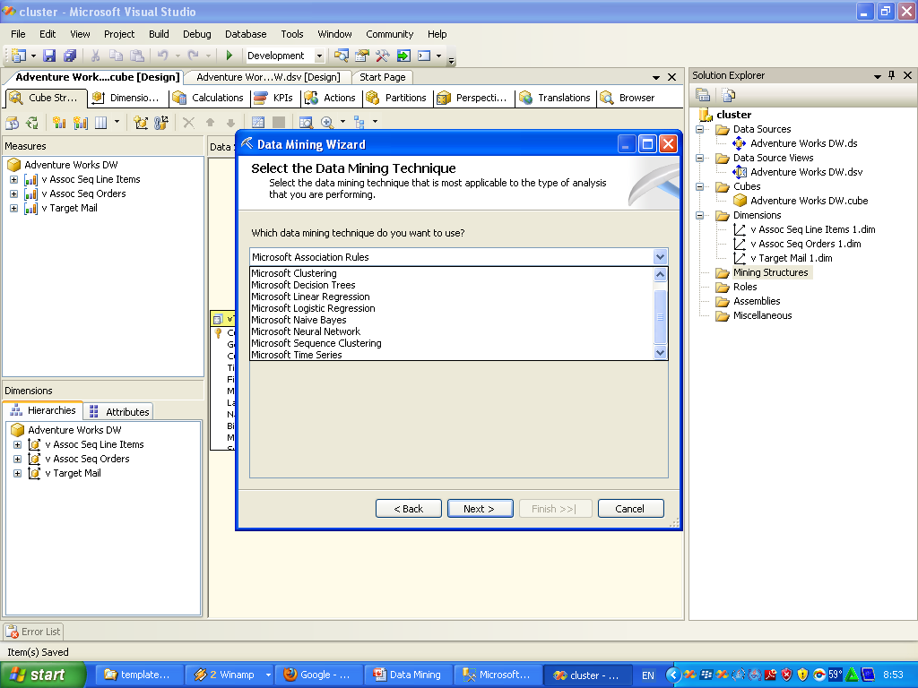

Slide 34
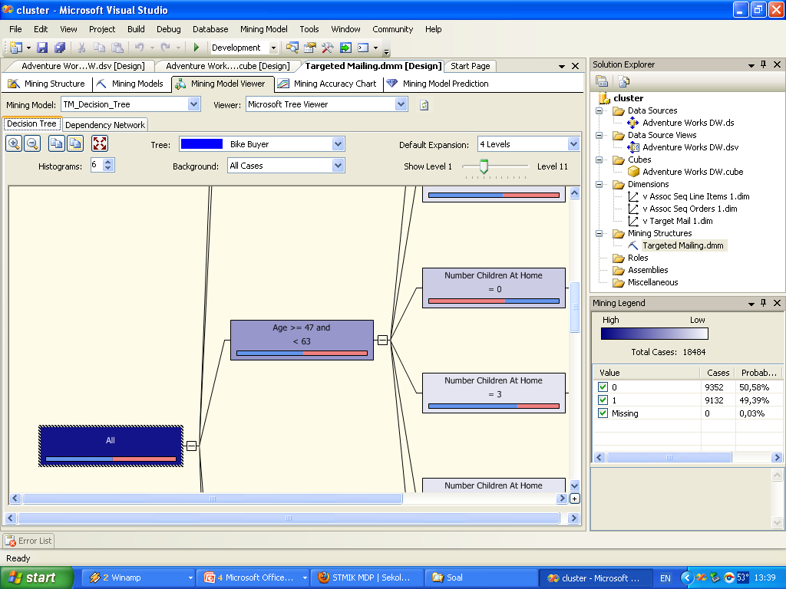
Decision Tree

Slide 35
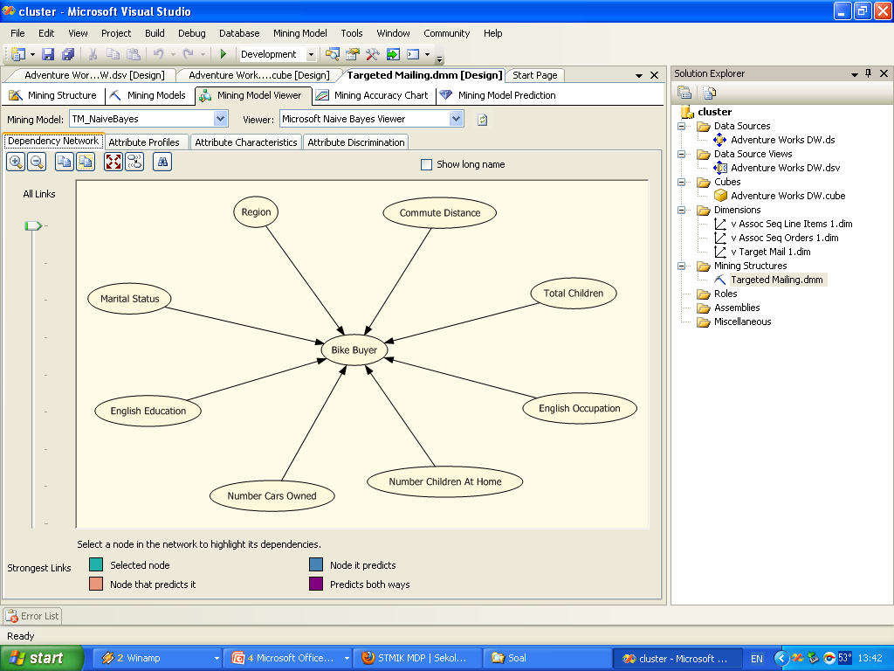
Naive Bayes

Slide 36
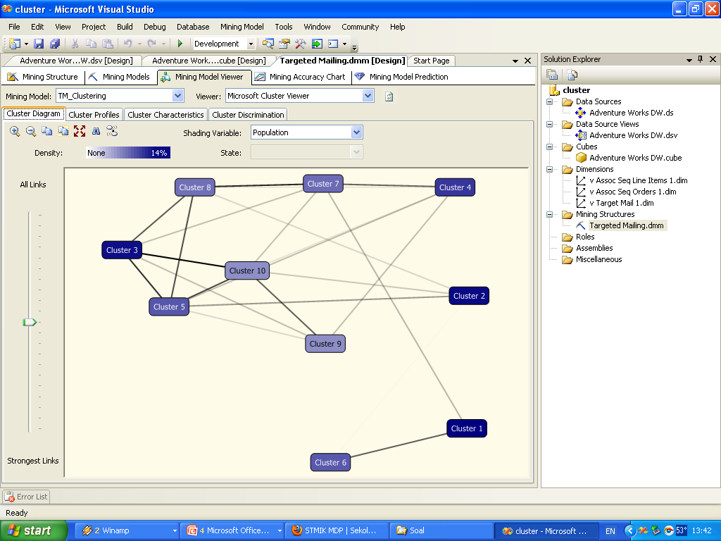
Clustering

Slide 37
FUNGSI MINOR

Slide 38
1. Description
Deskripsi Grafis
* Diagram Titik
* Histogram
Deskripsi Lokasi
* Rata-rata
* Median
* Modus
* Kuartil, Desil dan Persentil
Deskripsi Keberagaman
Range (rentang)
Varians dan Standar Deviasi

Slide 39
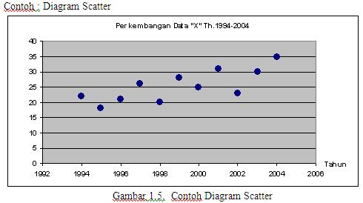
Diagram Titik

Slide 40
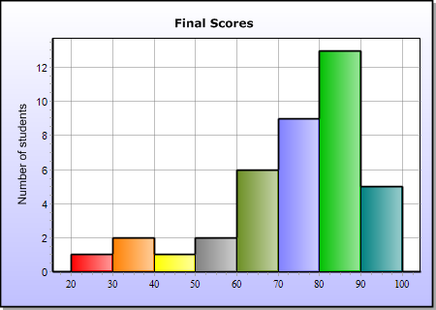
Histogram

Slide 41
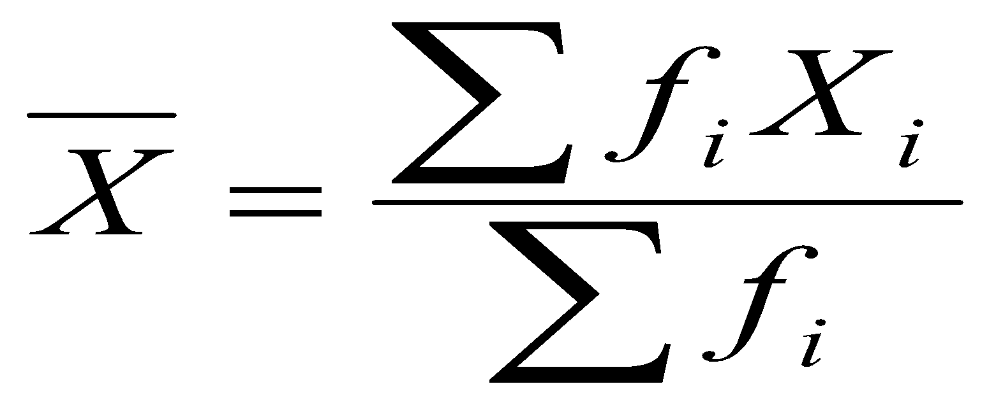
Rata-rata
adalah nilai tunggal yang dianggap dapat mewakili keseluruhan nilai dalam data
1
N
=
Xi

Slide 42
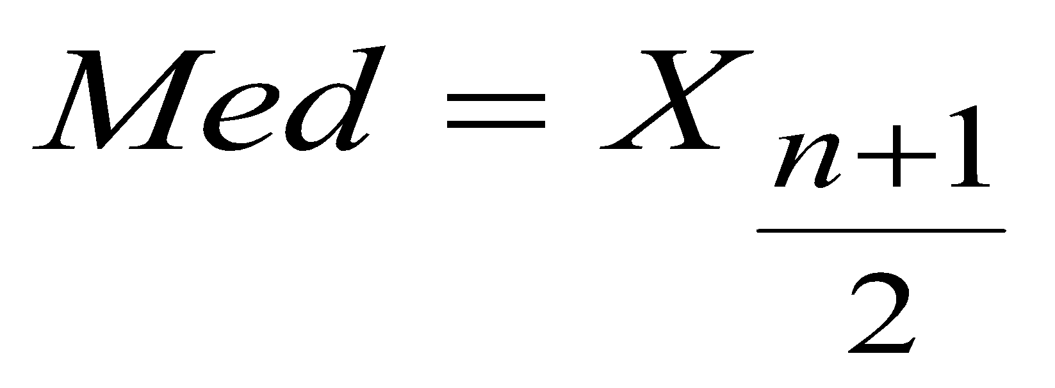
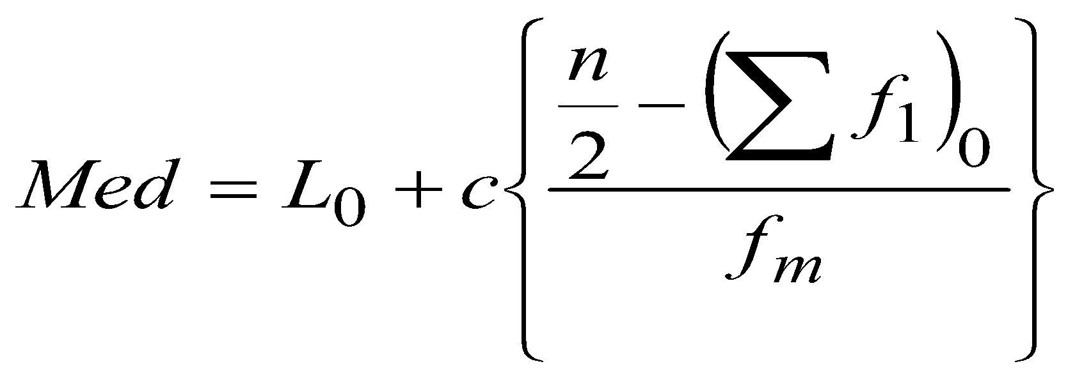
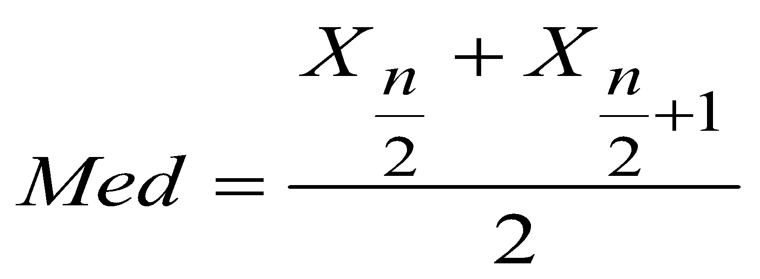
Median
adalah nilai tengah dari data yang ada setelah data diurutkan

Slide 43
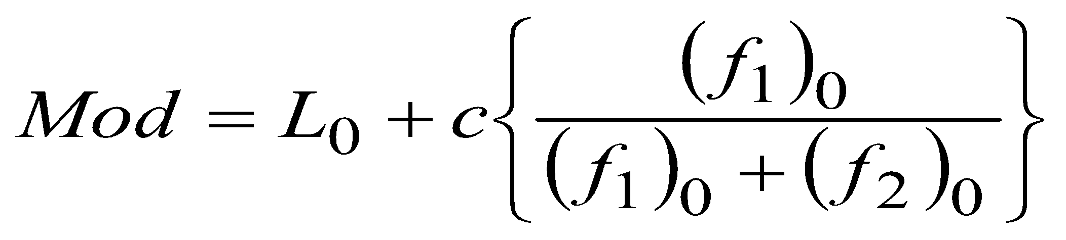
Modus
adalah nilai yang paling sering muncul dalam data

Slide 44
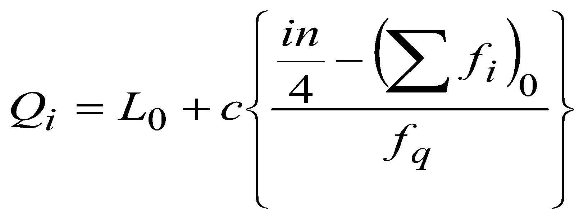
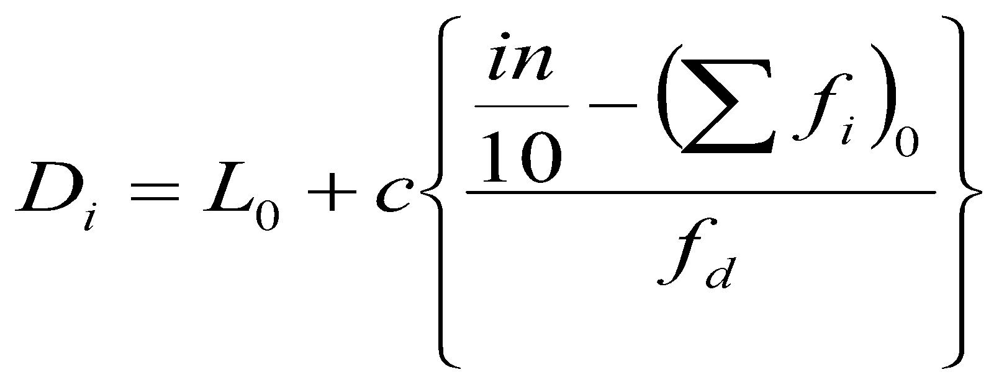
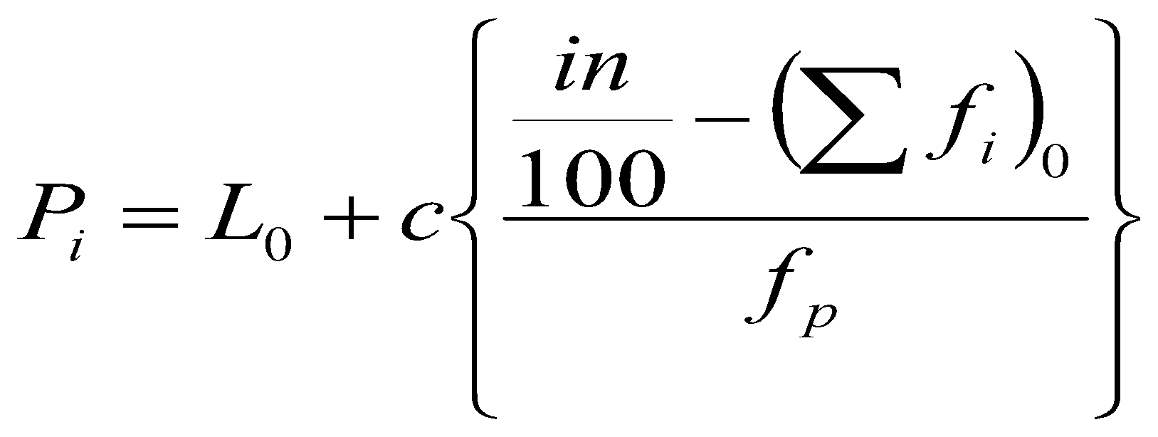
Kuartil, Desil dan Persentil
Adalah nilai-nilai yang membagi seperangkat data yang telah terurut menjadi beberapa bagian yang sama

Slide 45
Range (rentang)
Nilai Jarak = Nilai Maksimum – Nilai Minimum

Slide 46
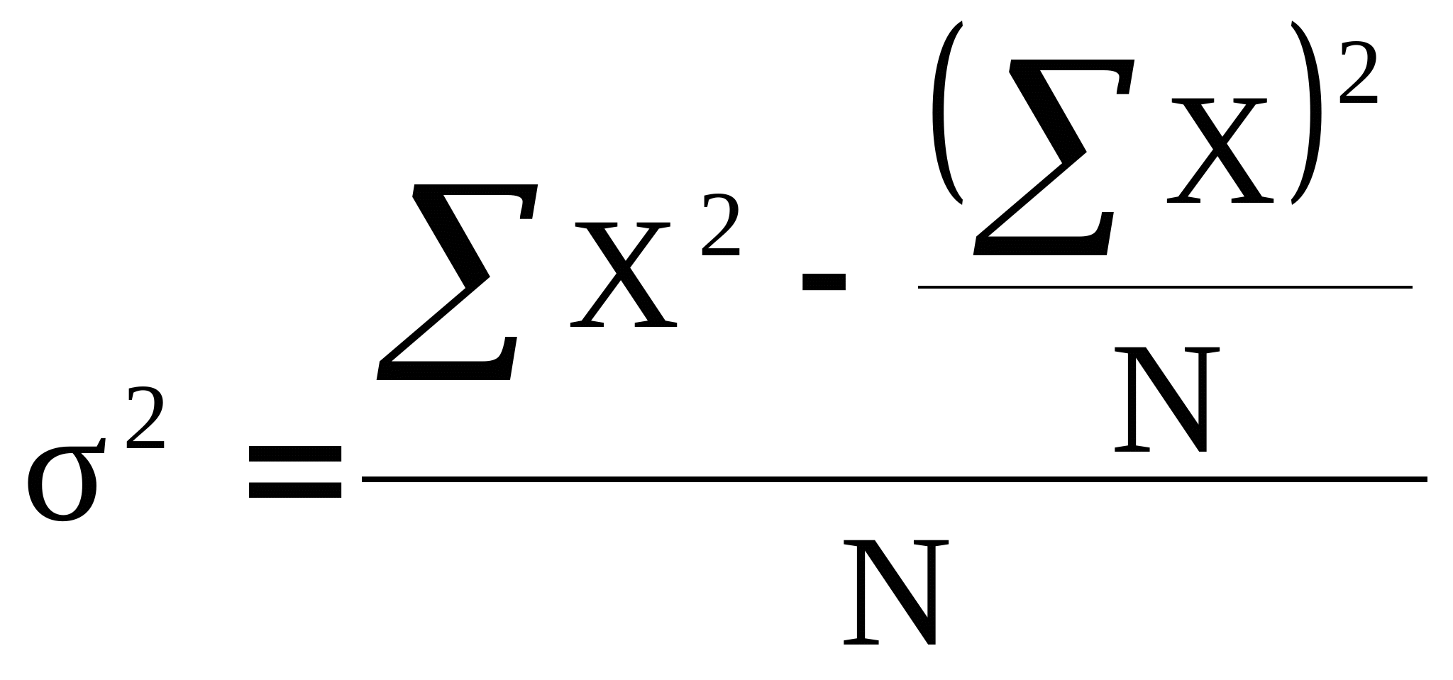
Varians dan Standar Deviasi

Slide 47
2.Estimation
Rata-rata sampel sebagai estimasi rata-rata populasi
Varians sampel sebagai estimasi varians populasi
Standar Deviasi sampel sebagai standar deviasi populasi

Slide 48
3.Prediction
Regresi Linier Sederhana
Regresi Linier Berganda

Slide 49
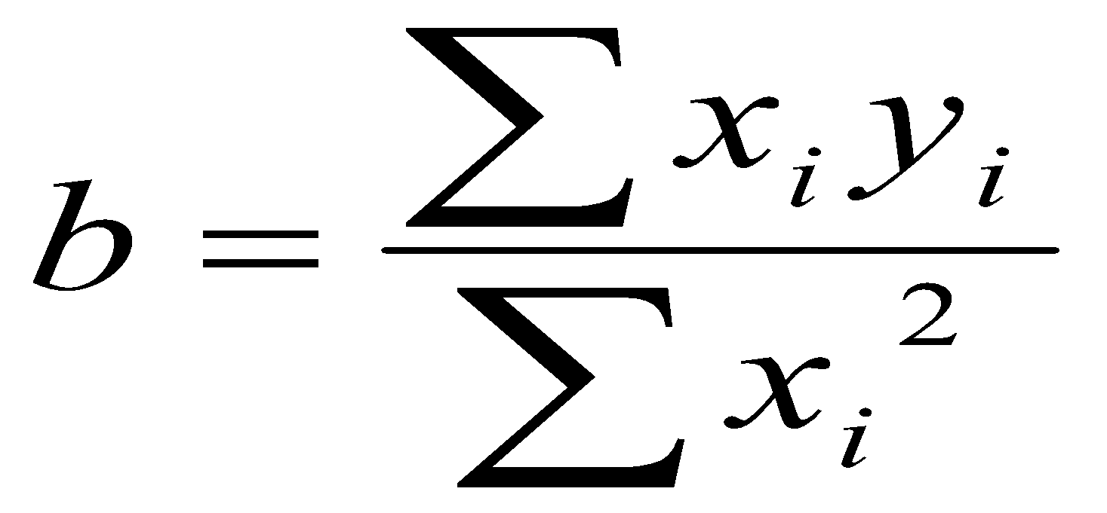
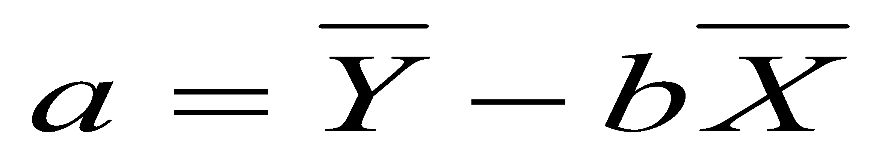
Regresi Linier Sederhana
Y’ = a + b X
a = Y pintasan, ( nilai Y’ bila X = 0)
b = kemiringan garis regresi
X = nilai tertentu dari variabel bebas
Y’= nilai yang dihitung pada variabel
tidak bebas.

Slide 50
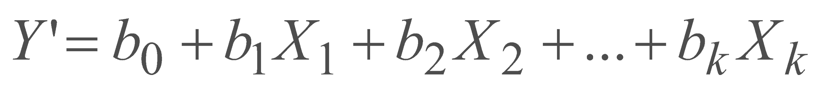
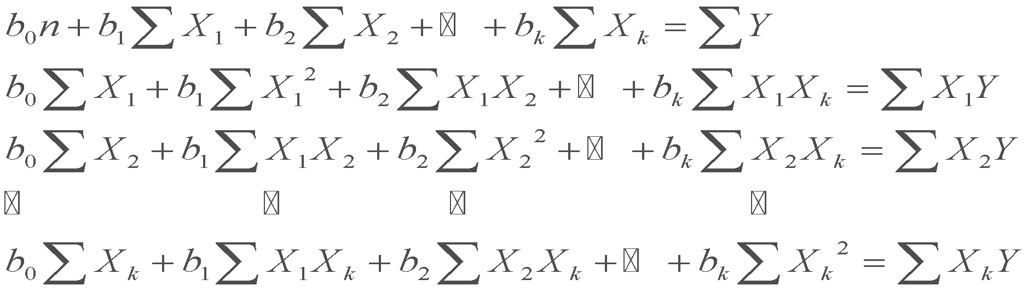
Regresi Linier Berganda

Slide 51
TERIMA KASIH
Dr. Mardiani, S.Si., M.T.I

